Slide 1






Bootcamp
Desarrollo Web Full Stack
Nivel Intermedio
Julian Felipe Latorre
04/07/2024

Slide 2
Tabla de contenidos
1
Introducción
2
Arboles y grafos
3
Representaciones

Slide 3
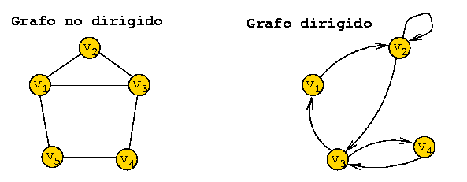
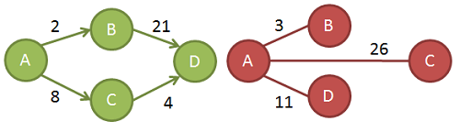
Grafos

Slide 4
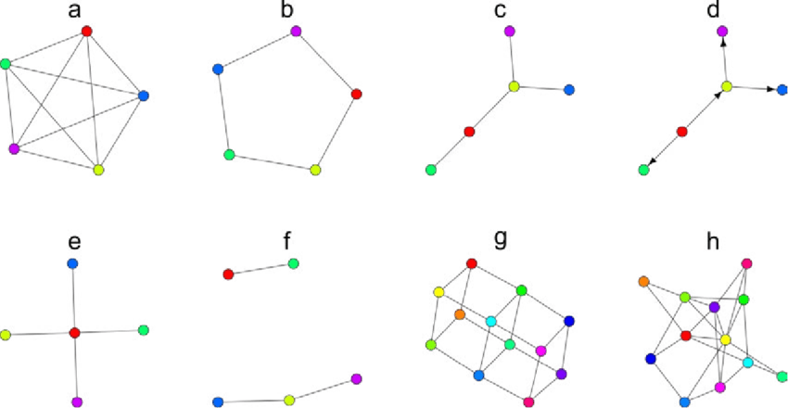
Grafos

Slide 5
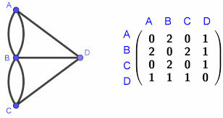
Representaciones

Slide 6
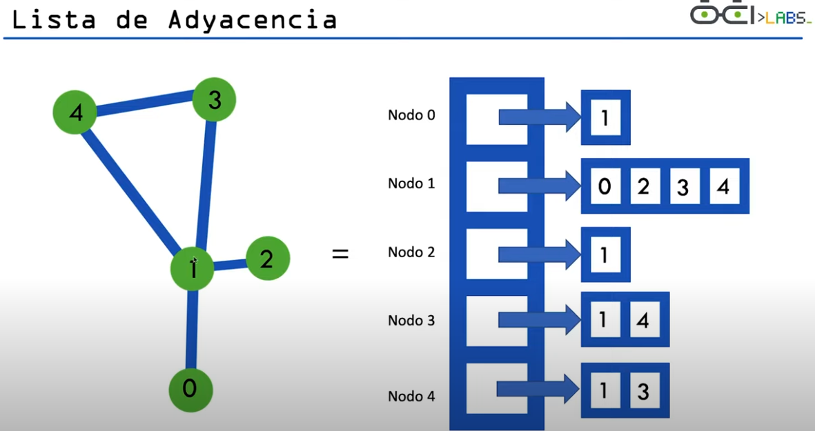
Representaciones

Slide 7






LOGOS:

Slide 8


